Slide 1
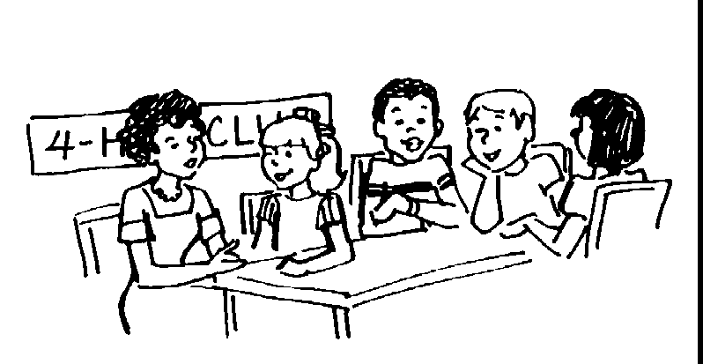
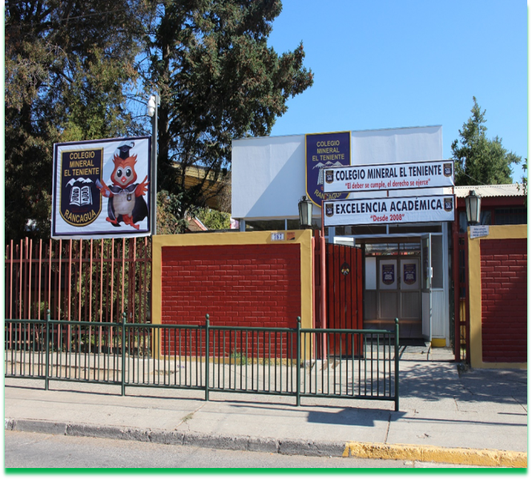
Tecnología
CLASE N° 6

Slide 2
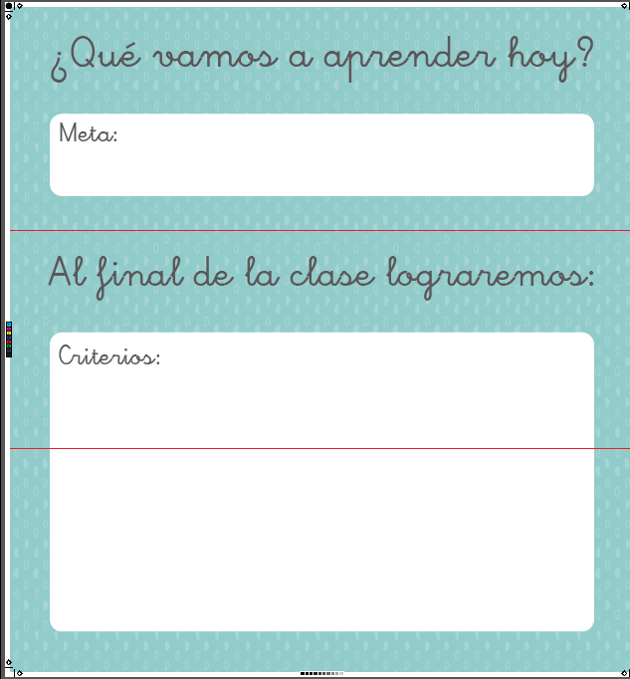
Usar Web
Localizar y extraer información.
Usar las páginas web, guardadas en favorito, extraer información; copiar y pegar imágenes y crear una carpeta.

Slide 3
Clase n°6
Objetivo: Usar internet y buscadores para localizar, extraer y almacenar información.
Habilidad: Usar
Actitud: Responsabilidad, compromiso desde el hogar.

Slide 4
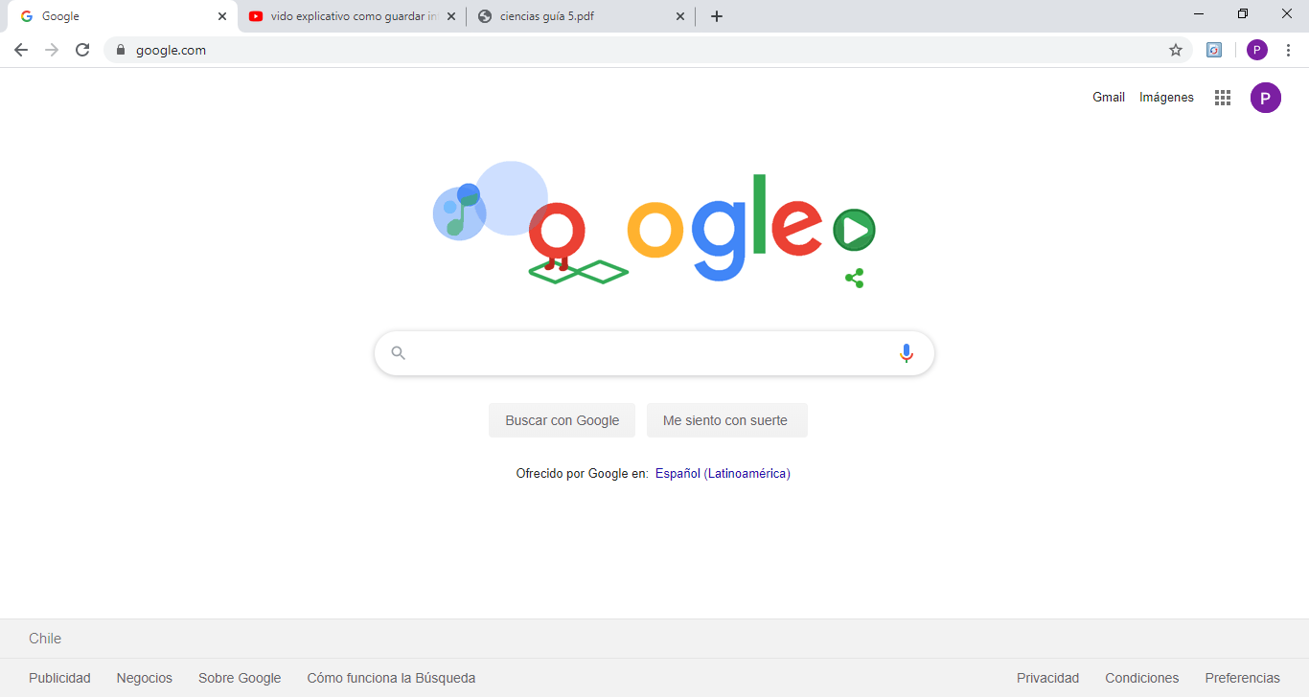
Diríjanse al sitio web

Slide 5
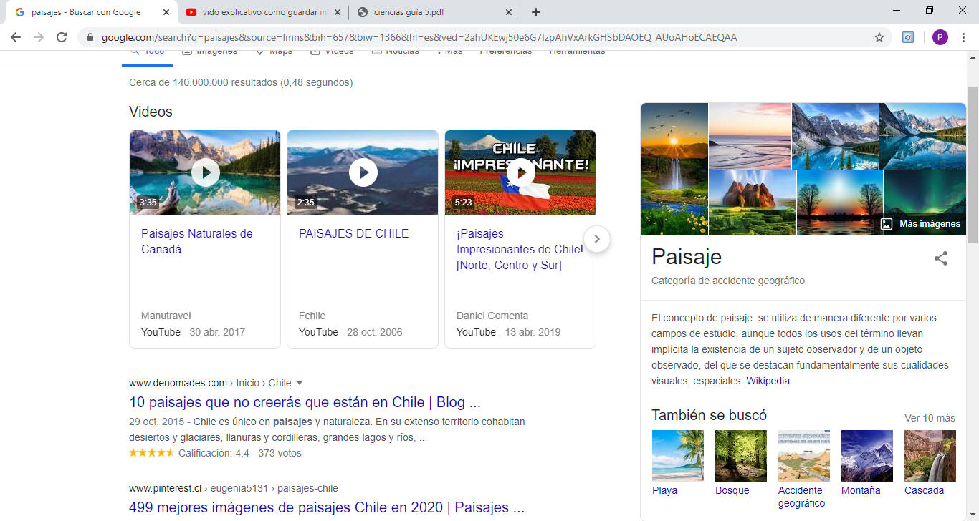
Busquen la información correspondiente

Slide 6
Crear Carpeta
Escritorio
Presionar botón derecho en cualquier lado del escritorio.
Te aparecerá un menú y deben pulsar opción NUEVO.
Aparecerá un sub menú en el cual debes presionar opción CARPETA y está te creará una carpeta directamente en el escritorio, donde podrás guardar tus archivos.

Slide 7
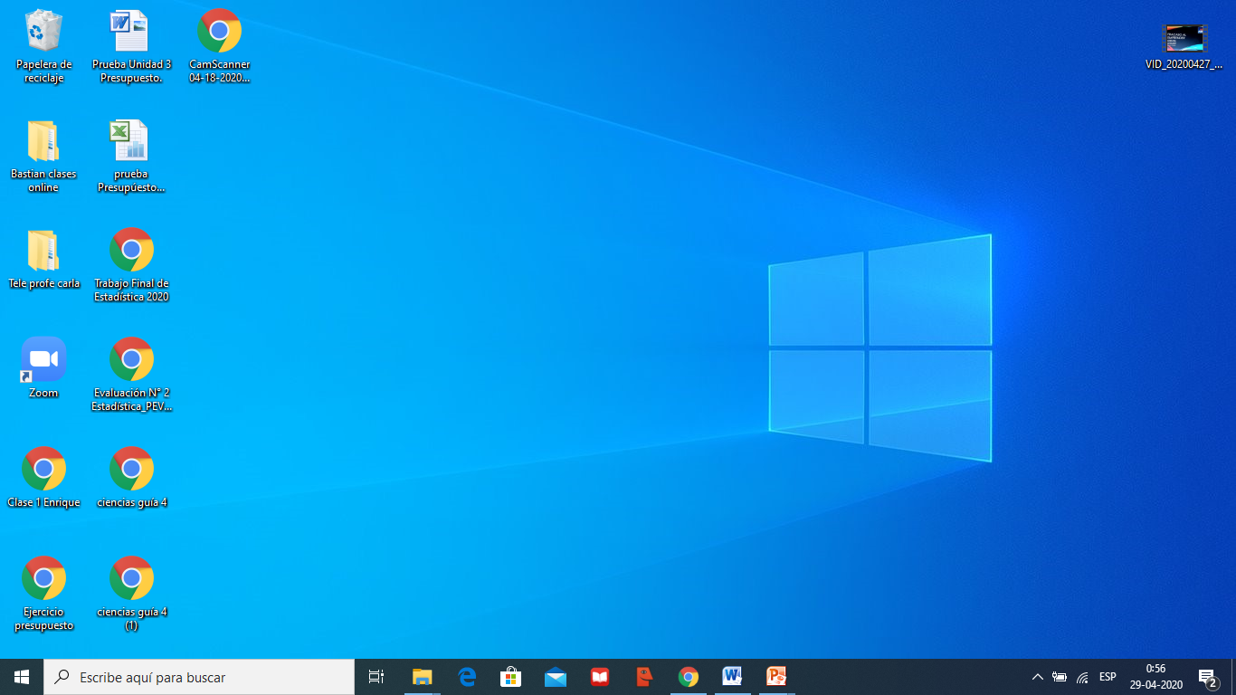
Escritorio

Slide 8
Página web
Ustedes pinchan en la opción con la figurita de , llamada FAVORITOS, que se encuentra en la esquina superior derecha y colocan la opción agregar a FAVORITOS y la dirección de su página web quedará guardada.

Slide 9
Favoritos

Slide 10
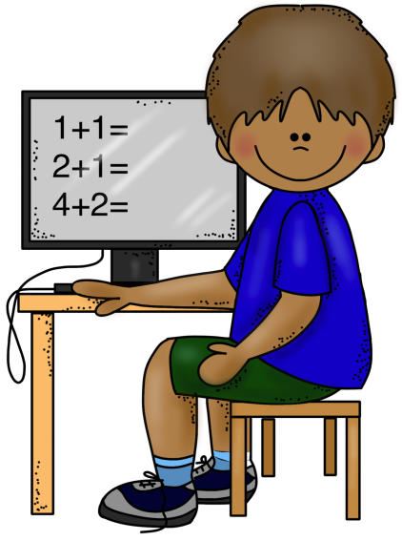
A trabajar desde casa.
Recuerda tomar las medidas de higiene.
Lavado de manos constantemente.
Vamos a salir de esto.
Animo y confía en que todo va a pasar.
Pon de tu parte para que pase luego y vengan tiempos hermosos. Para volver a vernos.
Un saludo y abrazo a la distancia les desea con cariño su profesora Carla Véliz, Dayson Moreno y Mónica Rodriguez.

